Slide 1
Snublegruppe 9.04.24
Lineæralgebra til datahåndtering

Slide 2
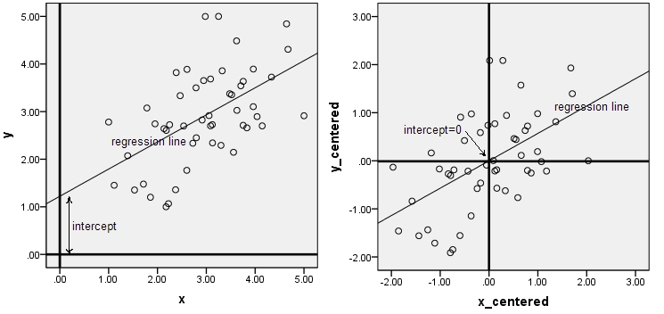
Sentrere data

Slide 3
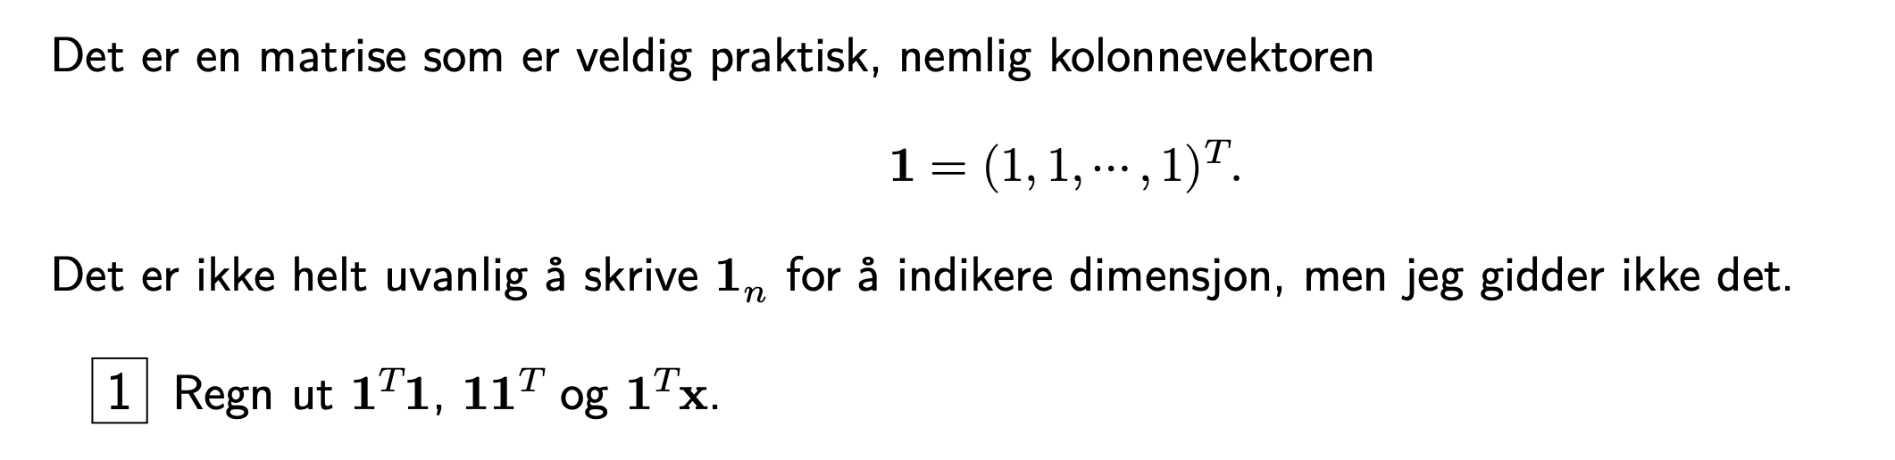
Nyttig utregninger for fremtidige oppgaver

Slide 4
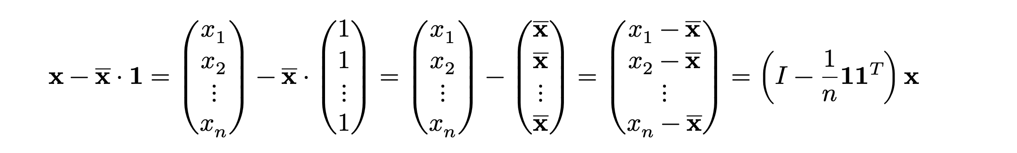

Slide 5
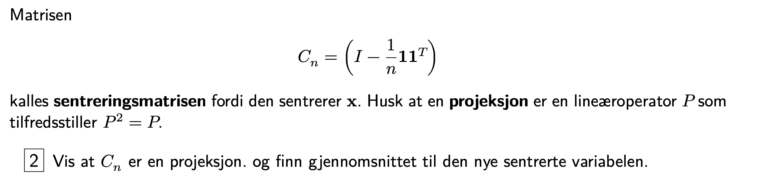

Slide 6
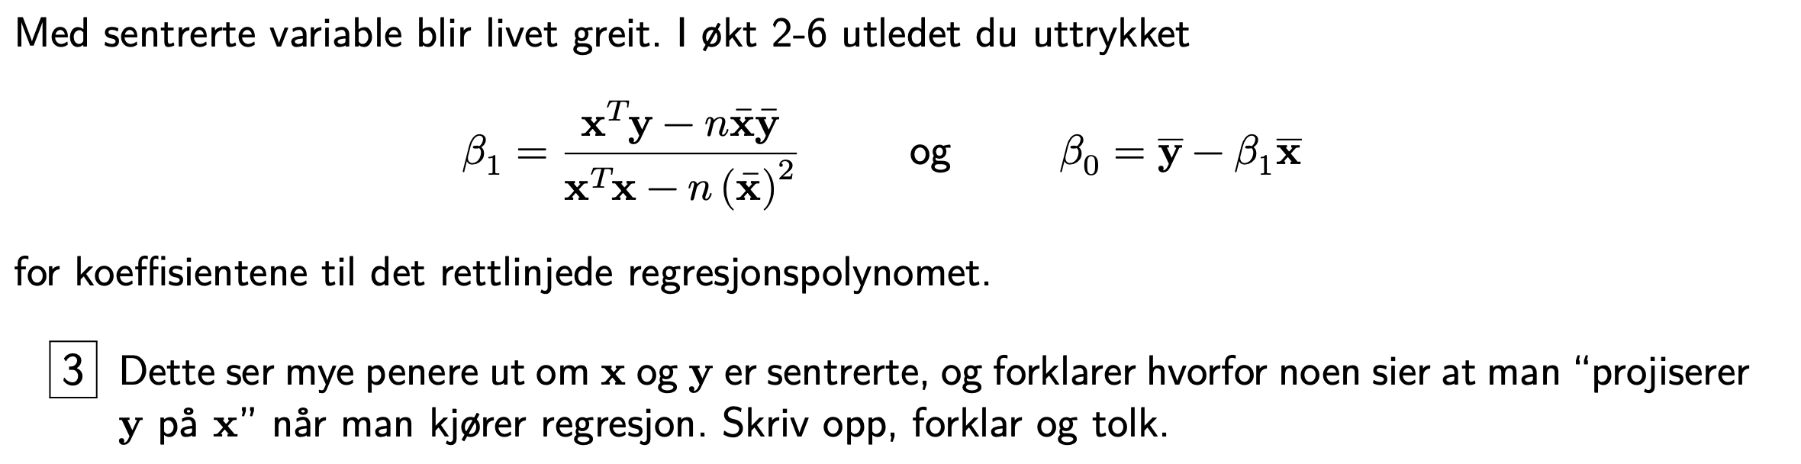

Slide 7
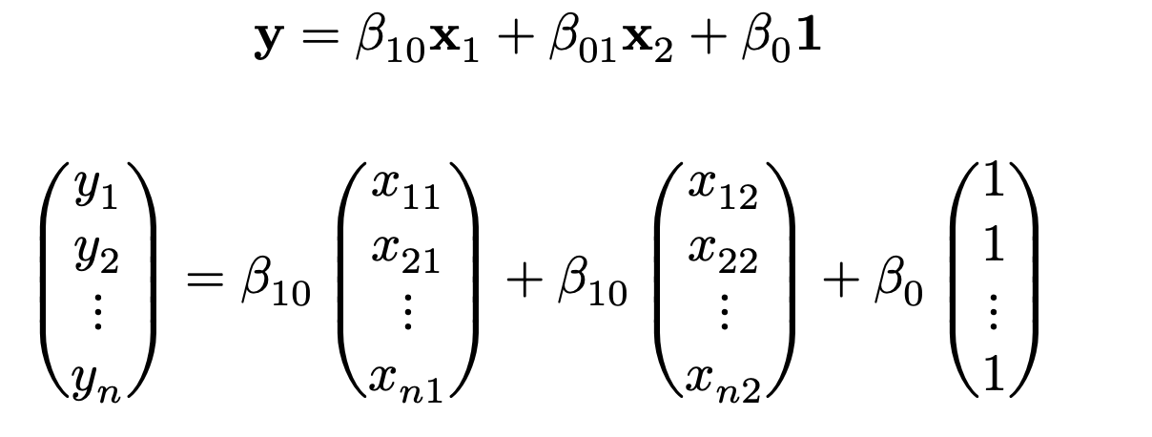
Multippel regresjon

Slide 8
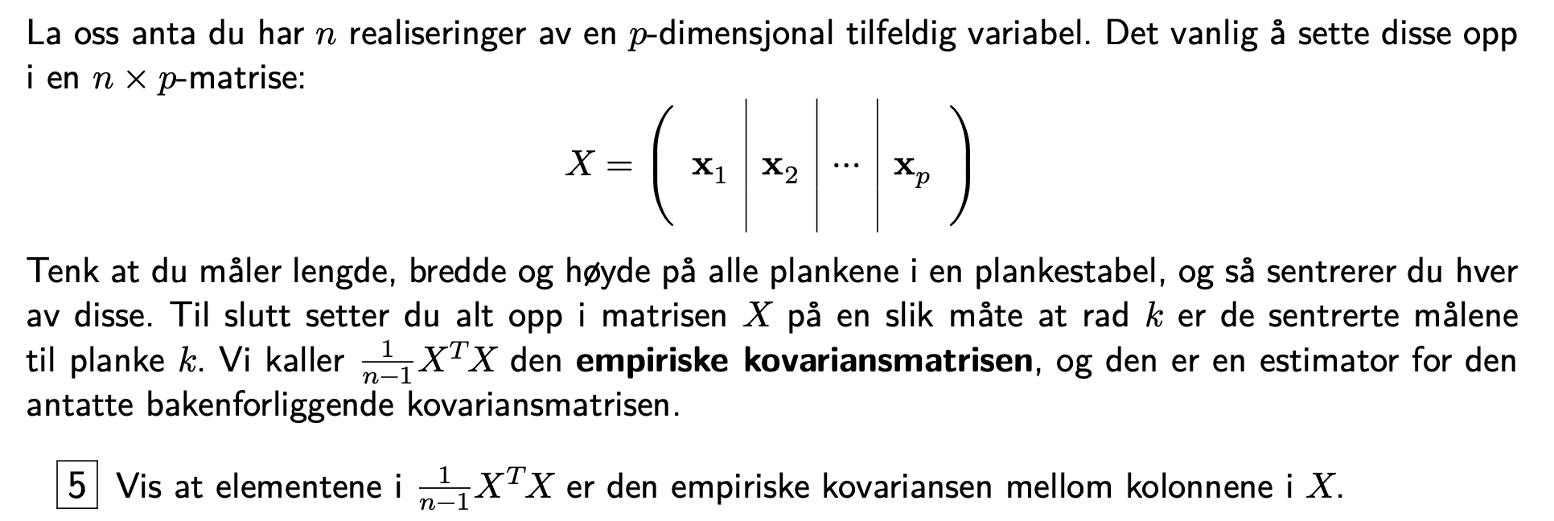

Slide 9
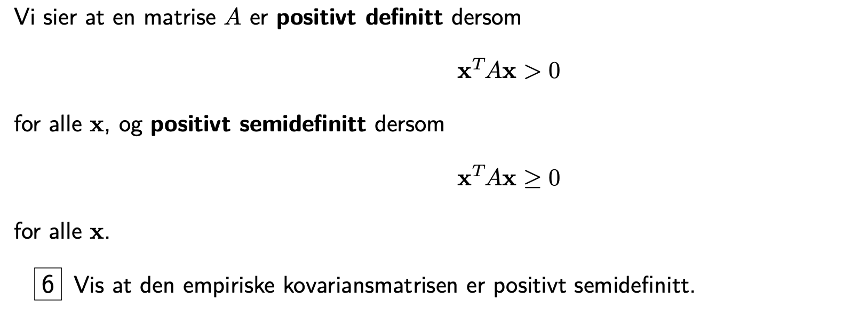

Slide 10
Hva betyr det at en matrise er positiv semidefinitt?
Egenskaper av egenverdier: Alle egenverdiene til en positiv semidefinit matrise er ikke-negative.
«I flervariabel statistikk finnes det noe som kalles prinsipalkomponentanalyse. Dette er en teknikk for å lete opp akser i datamengden der samvariasjonen er sterk. Teknikken baserer seg på å projisere 𝑋 inn på en retning v slik at den empiriske variansen til de resulterende punktene blir maksimert. Dette får man til ved å lete opp egenvektorene til de største egenverdiene til kovariansmatrisen».
For å sikre at prinsipalkomponentanalysen gir meningsfulle resultater, ønsker vi å vise at den empiriske kovariansmatrisen er positiv semidefinit. Dette sikrer at de resulterende egenverdiene er ikke-negative, og at den geometriske betydningen av prinsipalkomponentene gir mening i forhold til datasettet.

Slide 11
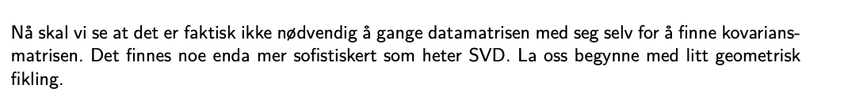

Slide 12
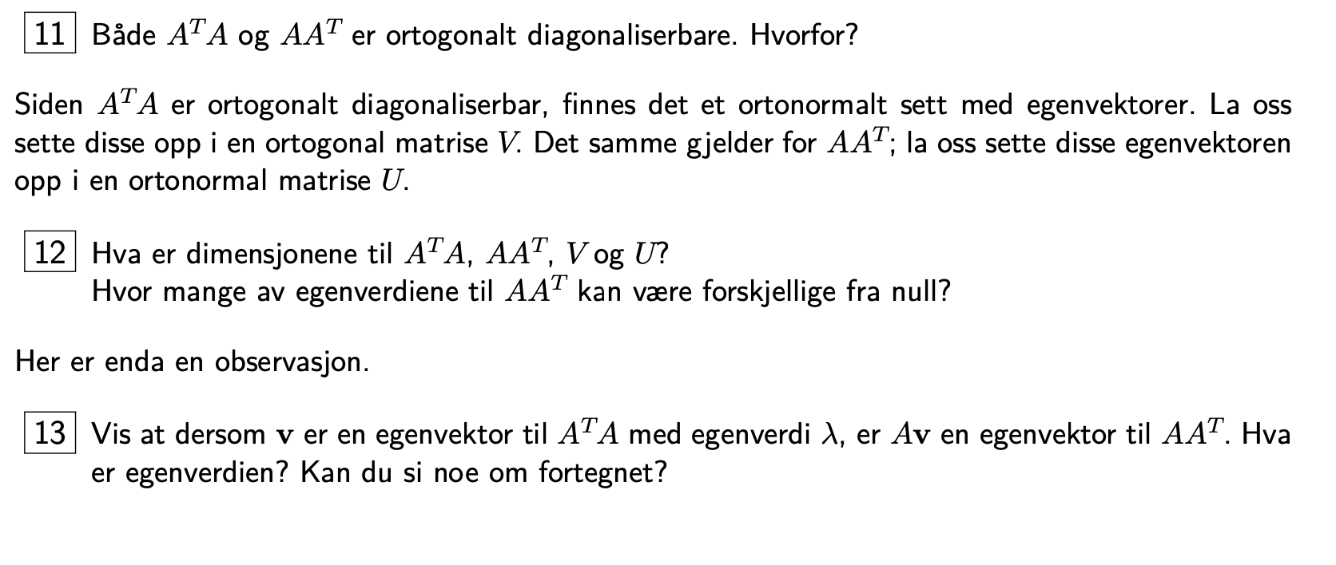

Slide 13
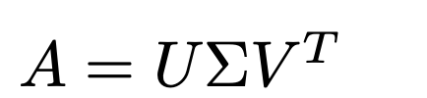
Singular value decomposition (SVD)
https://timbaumann.info/svd-image-compression-demo/

Slide 14
